Slide 1
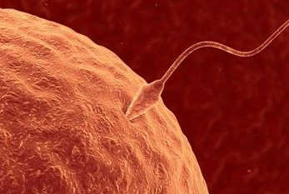
Vývin jedinca

Slide 2
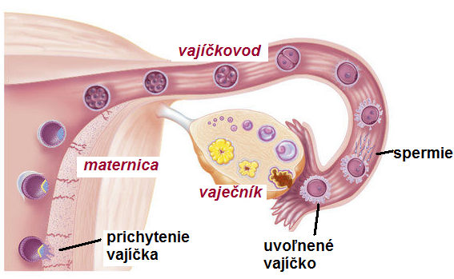
oplodnenie: splynutie vajíčka a spermie po pohlavnom styku muža a ženy.

Slide 3
Z oplodneného vajíčka vzniká
zárodok = embryo (z jeho vnútorných buniek)
placenta = plodový koláč ( z vonkajších buniek)
Zárodok ho voláme prvých 8 týždňov, po tejto dobe sa nazýva plod (podoba človeka).

Slide 4
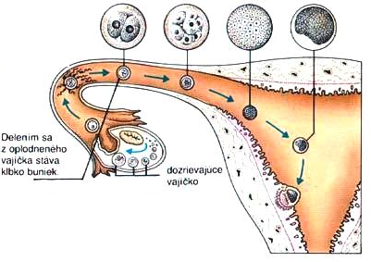
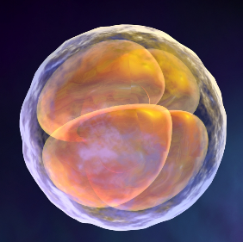

Slide 5
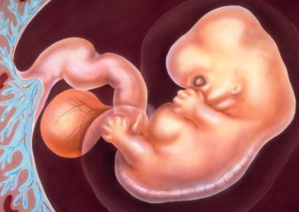
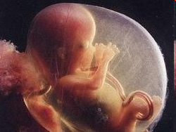
oplodnené vajíčko sa uhniezdi do sliznice maternice

Slide 6
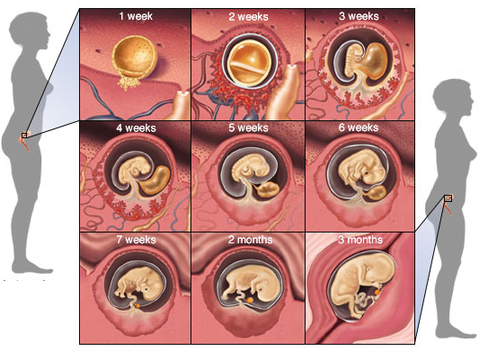

Slide 7
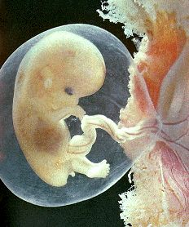
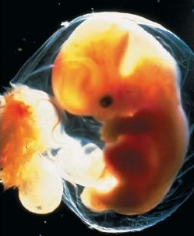
plod je spojený placentou pupočnou šnúrou,

Slide 8
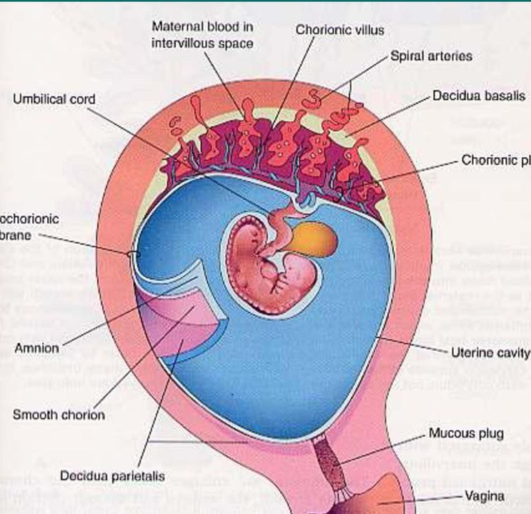
Plod je uložený v maternici v plodových obaloch vyplnených plodovou vodou. Tieto ho ochránia pred nárazmi a umožňujú jeho pohyb a rast

Slide 9
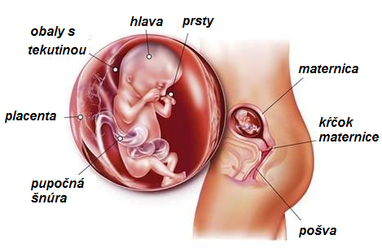
- vývin od oplodnenia až po zrelosť plodu sa volá tehotnosť (gravidita).

Slide 10
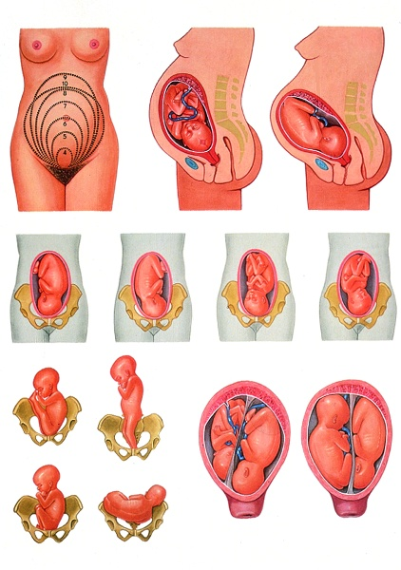

Slide 11
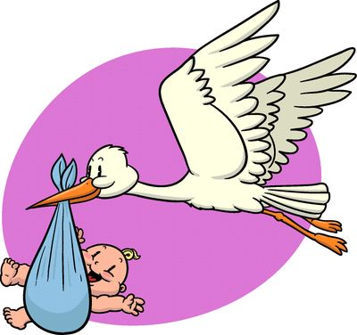
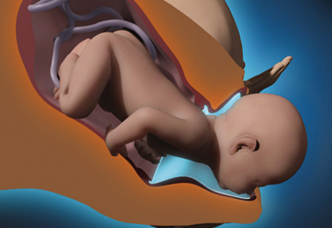
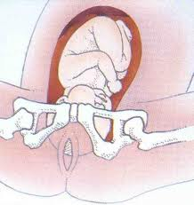
- tehotenstvo končí pôrodom.

Slide 12
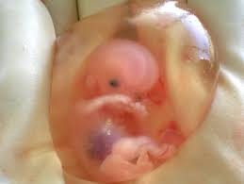
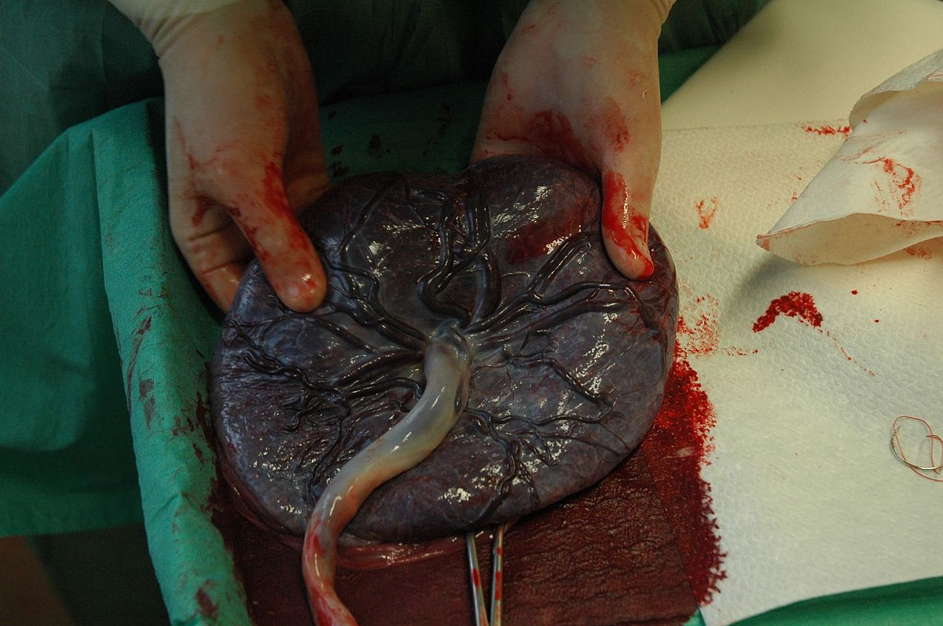

Slide 13
Jednovaječné dvojčatá vznikajú z jedného vajíčka oplodneného jednou spermiou, ktoré sa rozdelilo na dve časti. Preto sú vždy rovnakého pohlavia a majú rovnakú krvnú skupinu. Spravidla sú navlas rovnaké, sú však medzi nimi určité malé fyzické odlišnosti.
Dvojvaječné dvojčatá vznikajú oplodnením dvoch vajíčok, ku ktorému výnimočne dochádza. Sú teda z dvoch rozličných vajíčok a dvoch rozličných spermií. Môžu byť rovnakého aj opačného pohlavia, majú odlišnú krvnú skupinu. Nie sú navlas rovnaké, môžu sa však dosť podobať, tak ako sa bežne súrodenci podobajú.

Slide 14
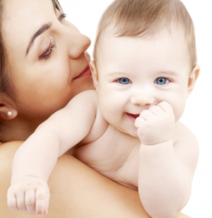
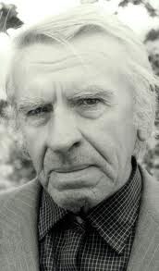
Obdobia ľudského života

Slide 15
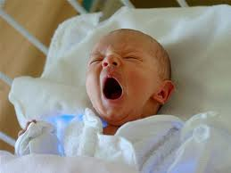
1. novorodenecké obdobie
1. mesiac,
potrava: materské mlieko.

Slide 16
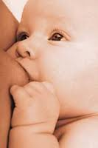
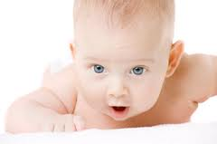
2. dojčenské obdobie
2. mesiac až 1 rok,
intenzívny rast tela.

Slide 17
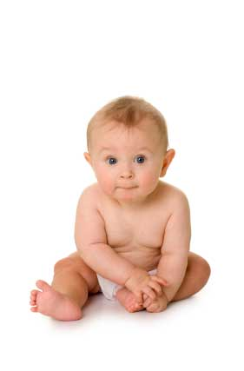
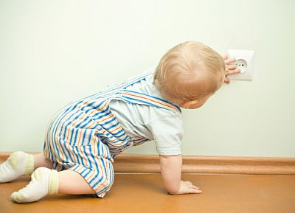
3. obdobie batoľaťa
1 až 3 roky,
lezenie, chodenie, reč.

Slide 18
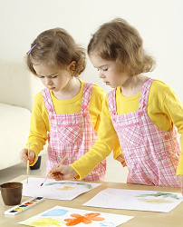
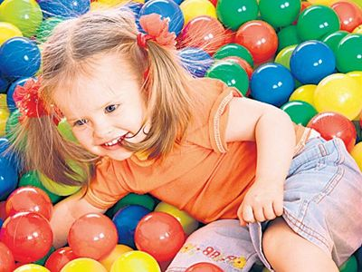
4. predškolský vek
3 až 6 rokov,
rast trvalého chrupu.

Slide 19
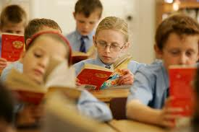
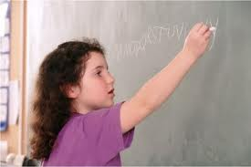
5. mladší školský vek
6 až 12 rokov,
odlišnosti v postave.

Slide 20
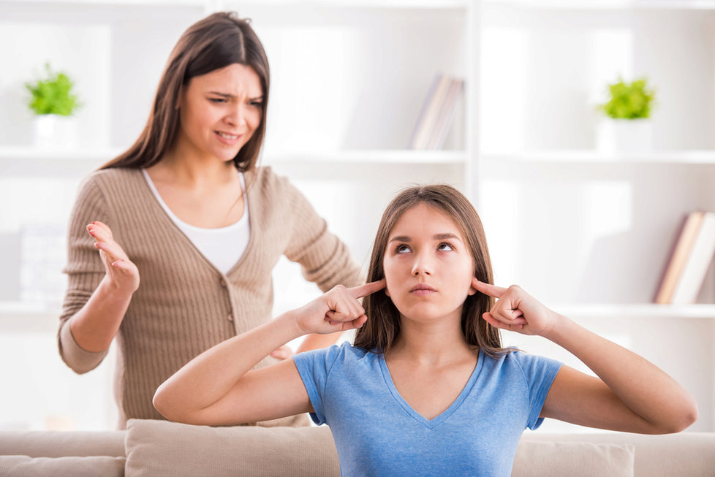
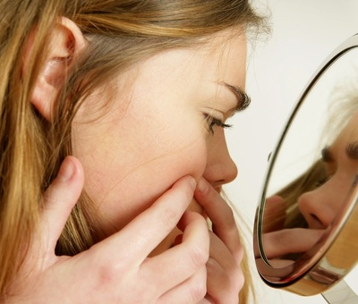
6. starší školský vek
12 až 15 rokov,
obdobie puberty.
-Začína činnosť pohlavných žliaz
-U dievčat prvá menštruácia
-Rôzne zmeny v správaní

Slide 21
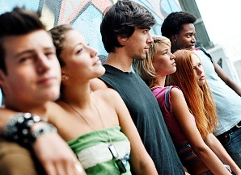
7. dorastové obdobie
16 až 20 rokov,
Rozvoj myslenia a citov.

Slide 22
8. dospelosť - zrelosť
20 až 60 rokov,
pracovná aktivita, zakladanie rodiny.

Slide 23
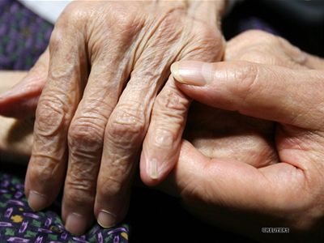
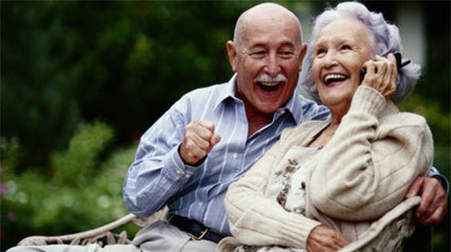
9. obdobie staroby
nad 60 rokov,
Ubúdanie síl, zhoršenie zraku a sluchu.

Slide 24
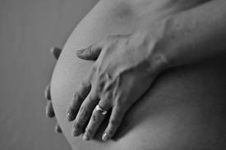
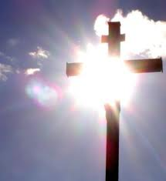
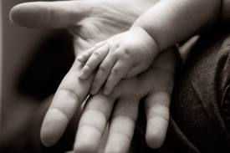
...ži svoj život naplno...
...koniec...

